Slide 1
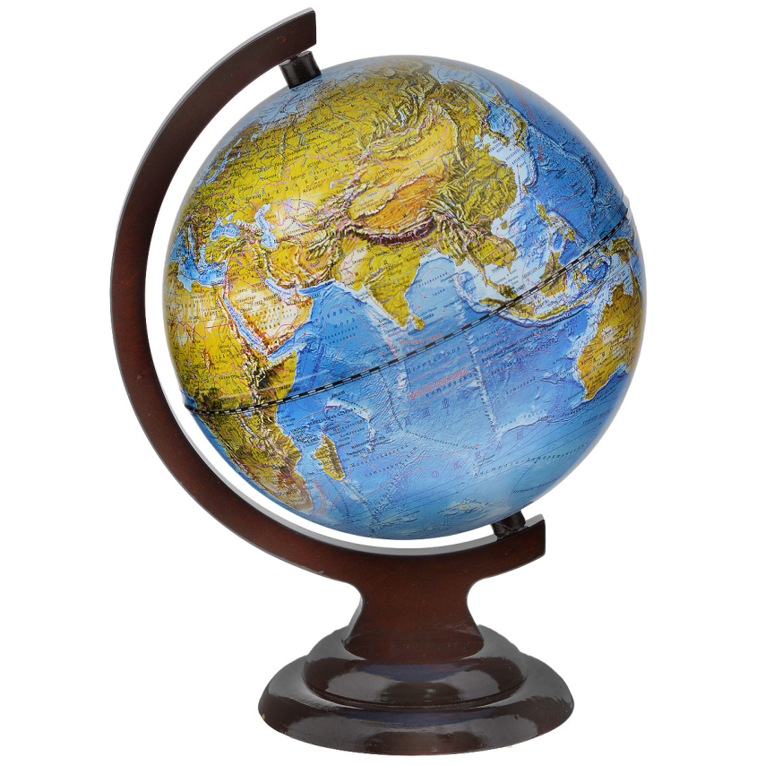
ОГБОУ «Шегарская школа-интерна»
Урок географии
в 9 классе
Учитель географии: Стрельцова С. Г.

Slide 2
Китай (Китайская Народная Республика).

Slide 3
Географический комфортабельный

Slide 4
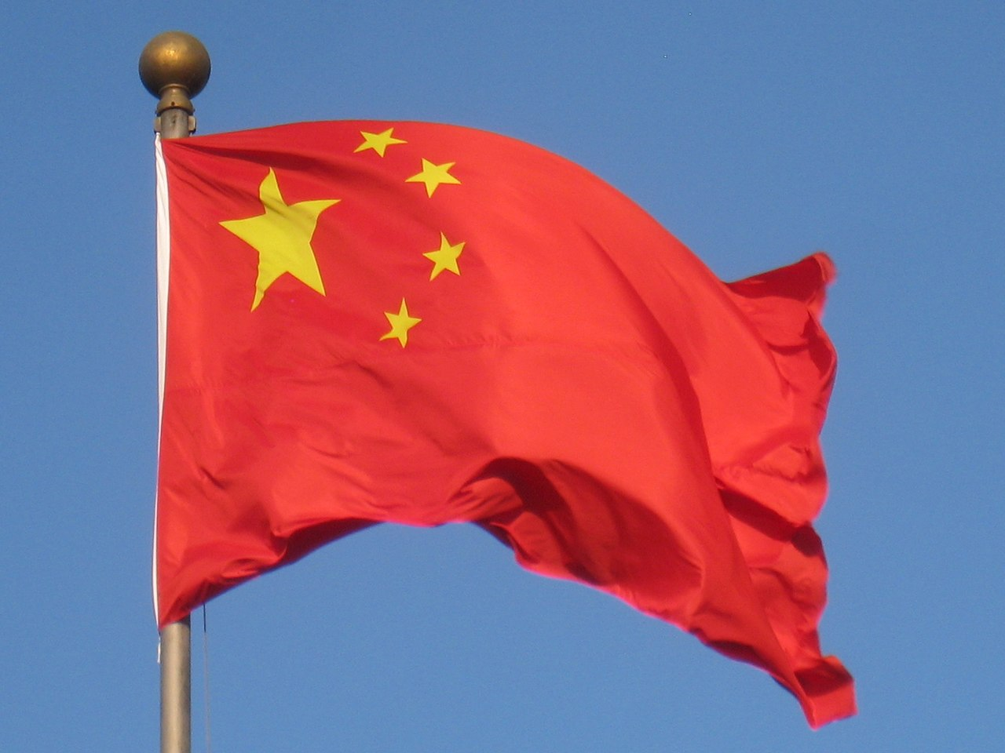

Slide 5
В настоящее время председателем КНР является Си Цзиньпин

Slide 6
Денежная единица – ЮАНЬ 1 юань - 10рублей 91 копейка

Slide 7
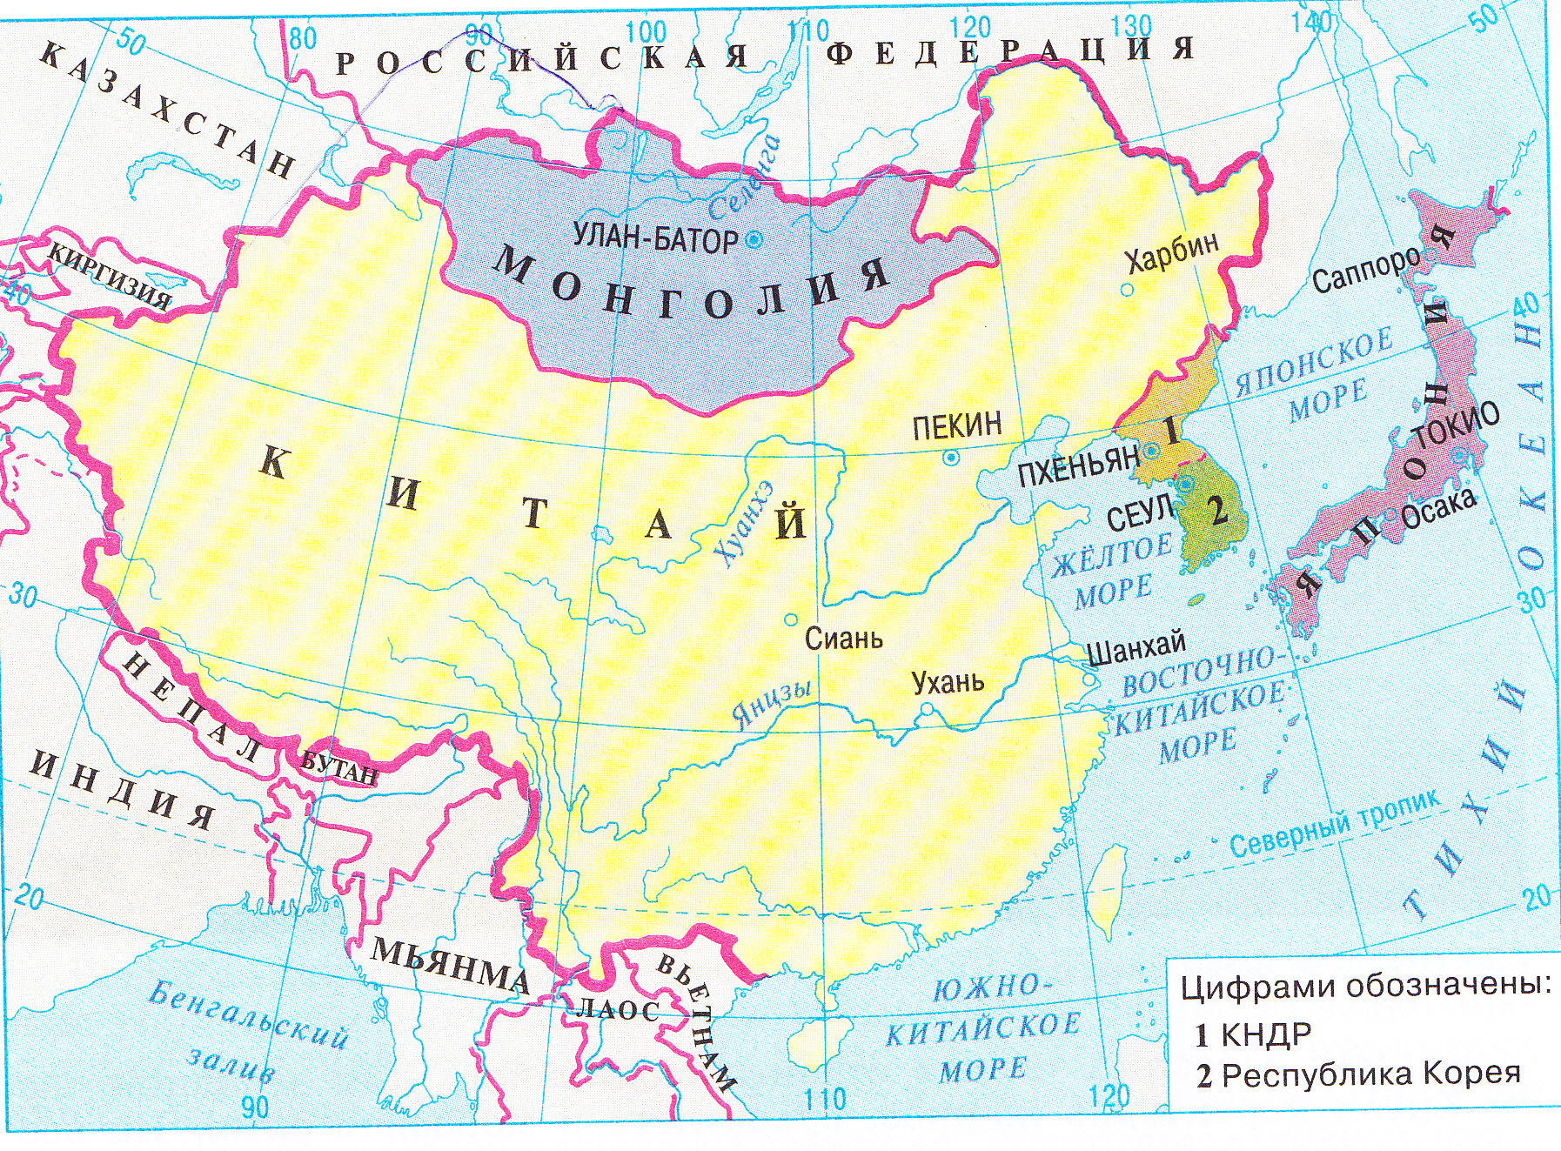

Slide 8
Границы Китая:
Китай находится в Восточной Азии. На севере Китай граничит с Монголией. На северо-востоке – с КНДР, Республикой Корея, на юге – с Вьетнамом, Лаосом и Мьянмой (Бирмой), на юго-западе – с Бутаном, Непалом и Индией, на западе – с Афганистаном, Таджикистаном и Киргизией, на северо-западе – с Казахстаном. С Россией Китай граничит на северо-востоке и северо-западе.

Slide 10
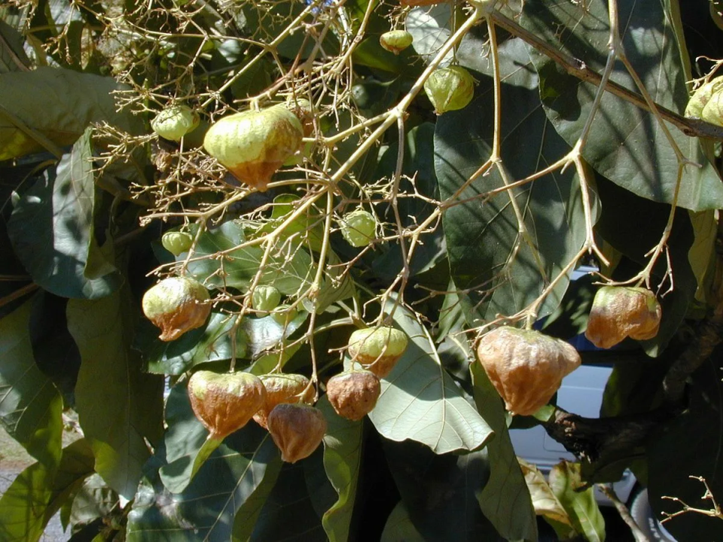
Растительный мир: наиболее известный вид — Гевея бразильская, Тиковое дерево, Тутовое дерево или Шелковица, бамбук и т.д. Всего в Китае произрастает 2800 пород (видов) деревьев
Гевея бразильская
Тиковое дерево

Slide 11
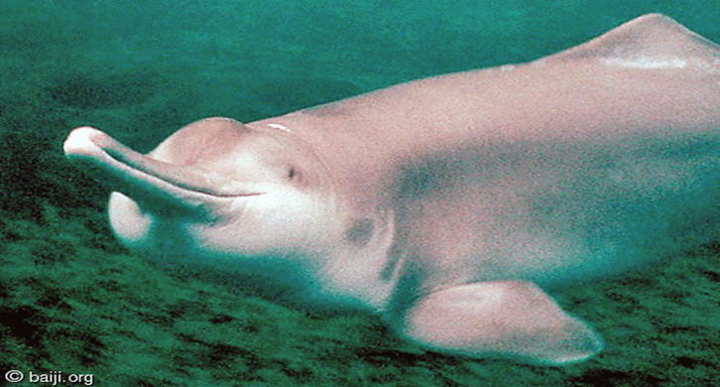
Животный мир:
Китайский речной дельфин был открыт в 1918 г. в пресноводном озере Дунтин. Это китообразное белого цвета со спинным плавником, похожим на флажок, из-за чего местные жители называли его «байцзи» (белый флаг)
Як - тибетский или хрюкающий бык (недовольный як хрюкает, что крупному рогатому скоту не свойственно).

Slide 12
Рисовое поле.

Slide 13
Чайные плантации
Зелёный китайский чай

Slide 14
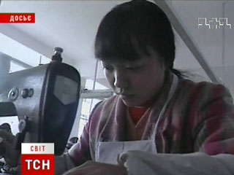
Текстильная промышленность

Slide 15
Домашнее задание:
стр. 161-166, заполнить таблицу

Slide 16
Географический комфортабельный

Slide 17
БЫЛО ИНТЕРЕСНО
Я МОЛОДЕЦ
СПРАВИЛСЯ С ЗАДАНИЯМИ
ХОРОШО ПОРАБОТАЛ(А) НА УРОКЕ
МНЕ БЫЛО СКУЧНО
У МЕНЯ ХОРОШЕЕ НАСТРОЕНИЕ

Slide 18
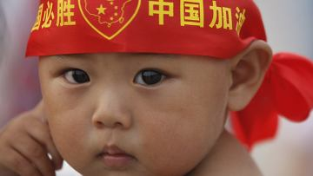
СПАСИБО ЗА УРОК!

